Slide 1

PROGRAMACIÓN AVANZADA
Tarea Semana 10
14 de noviembre de 2024

Slide 2
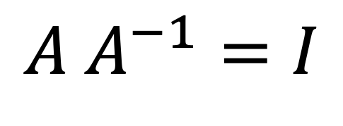
Requerimiento
Por lo tanto, dado una matriz A, encontrar A⁻¹ tal que:
Siendo la matriz I, la matriz identidad.
Grabe un video ejecutando el código en paralelo de la inversión de una matriz con petsc, utilizando 2 y 4 nodos.
$$A A^{−1}=I$$

Slide 3


Desarrollo
Para resolver
donde A es la matriz a invertir, X es la matriz desconocida (la inversa de A), e I es la matriz identidad. La idea es resolver
para cada columna e_{j} de la matriz identidad.
$$A∙X=I$$
En PETSc, para resolver sistemas de ecuaciones donde la incógnita y el lado derecho son matrices (en lugar de vectores), puedes utilizar una combinación de bucles y la función ksp.solve() para resolver el sistema columna por columna. PETSc no ofrece una función que resuelva directamente para matrices como hace ksp.solve() para vectores. Sin embargo, aquí hay una manera de hacerlo utilizando un bucle que recorre las columnas de la matriz de identidad y almacena los resultados columna a columna para formar la matriz inversa.
$$A∙ x_{j}=e_{j}$$

Slide 4
Desarrollo
Para resolver el problema anterior, fue necesario:
Acceso Solo a Valores Locales: Se usa directamente x_col[i] porque x_col ya representa el vector en su alcance local (es decir, solo contendrá valores para índices dentro del rango de propiedad del proceso).
Ensamblaje de la Matriz Inversa: Cada proceso solo inserta sus valores locales de x_col en la columna correspondiente de la matriz x, lo cual garantiza que ningún proceso intente acceder a índices fuera de rango.
Otra dificultad que surge es que, en un entorno distribuido con múltiples procesos, no se puede acceder a valores de un vector que no son propiedad local del proceso actual.
En PETSc, cada proceso solo es dueño de un rango específico de elementos del vector, y acceder a elementos fuera de este rango resultará en un error de “fuera de rango”.
Para solucionarlo, es necesario recuperar únicamente los valores dentro del rango de propiedad local de cada proceso al ensamblar la matriz inversa x.

Slide 5
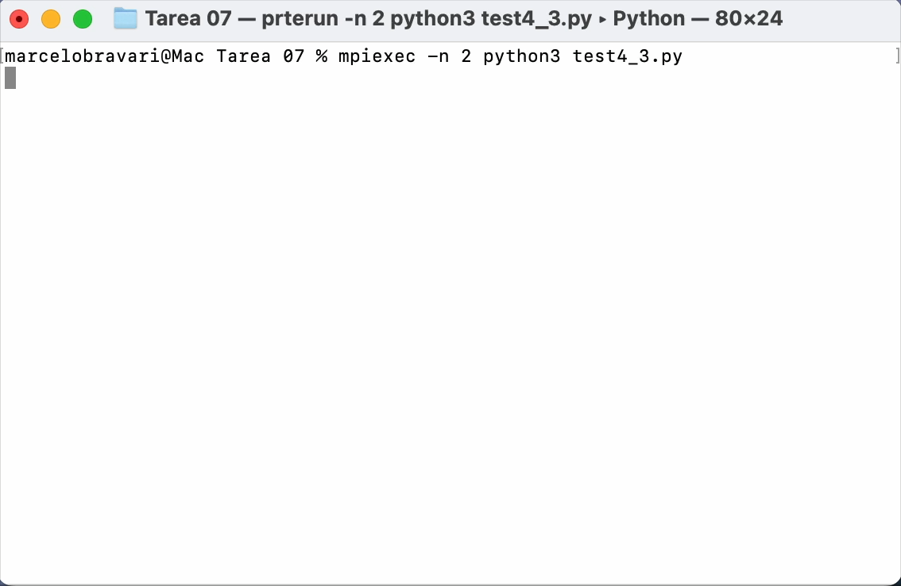
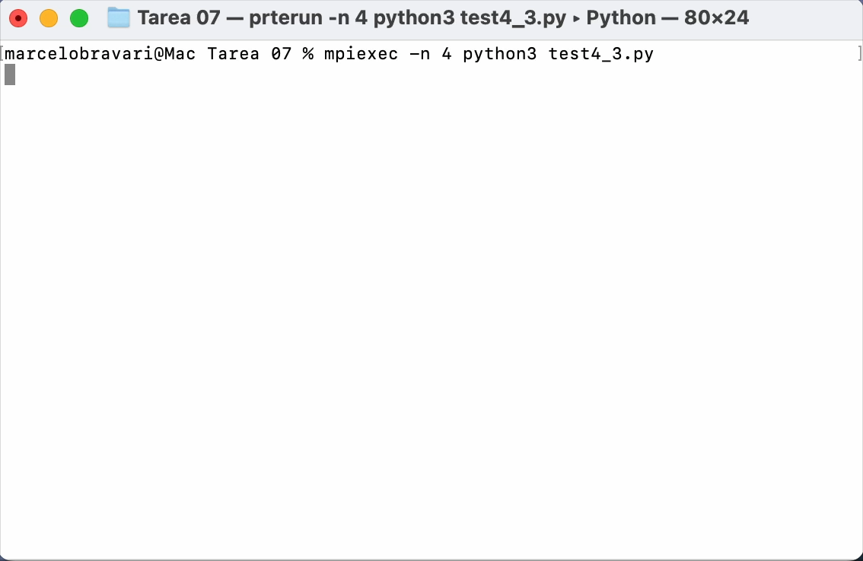
Desarrollo A_{1000x1000}
Para 2 nodos Para 4 nodos

Slide 6
PROGRAMACIÓN AVANZADA
Tarea Semana 10
14 de noviembre de 2024

